Slide 1
Perspective & Orthogonal (Projection)
발표자
김민강

Slide 2
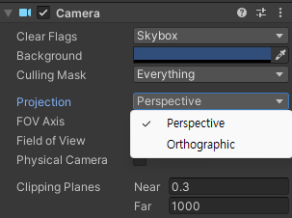
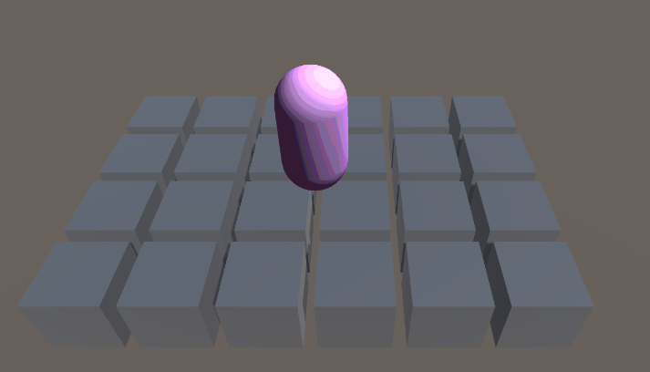
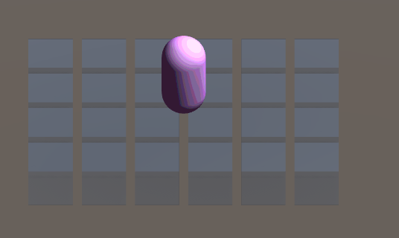
투영 (Projection)
Perspective : 원근법이 적용되는 3D 화면에서 주로 사용
Orthographic : 직각 투영으로 원근법이 없는 2D 화면에서 주로 사용
Perspective
Orthographic
Notes:
투영이란 3차원 객체를 우리가 바라보고 있는 모니터 즉 2차원 화상으로 변환화는 과정을 의미합니다. Perspective는 3D 공간의 객체를 2D 화면에 투사할 때 원근감을 부여하기 위해 사용됩니다. 실제 인간의 시각과 비슷하게 물체를 그리거나 표현하는 방식이므로 물체가 멀어질수록 작아 보이는 효과가 발생됩니다.
Orthographic 3D 공간의 객체들을 원근감 없이 2D 화면에 투사하기 위해 사용됩니다. 이런 직교 투상에서는 모든 평행선이 평행하게 유지되고, 물체의 크기가 거리에 따라 변하지 않습니다.

Slide 3
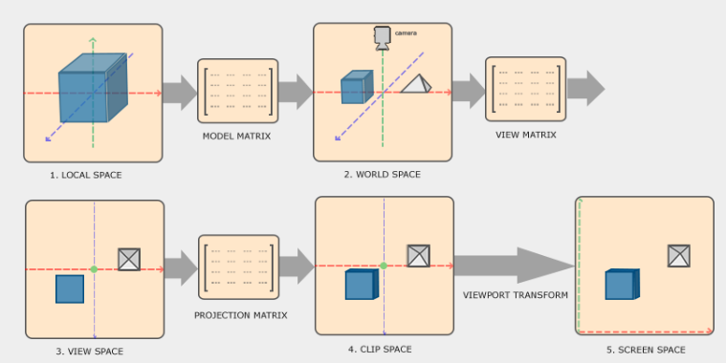
투영 (Projection)
Notes:
다음은 투영의 일반적인 변환 과정입니다.
정점은 처음에 모델 공간(Model Space 혹은 Local Space)에 정의되어 있습니다.
그 다음은 Model Matrix를 곱해서 월드 공간(World Space)으로 넘어갑니다.
그 다음은 View Matrix를 곱해서 카메라 공간(Camera Space) 혹은 뷰 공간(View Space)으로 넘어갑니다.
그 다음은 Projection Matrix를 곱해서 NDC(Normalized Device Coordinate, 정규화된 공간) 혹은 Clip Space으로 넘어갑니다.
마지막으로는 Viewport Transform을 통해 Screen Space로 넘어갑니다.
클리핑 공간: 3D 공간에 있는 객체를 2D 화면으로 투영할 때, 특정 범위 밖의 객체를 잘라내는 과정
로컬 공간은 객체의 기본 좌표를 정의하며, 월드 공간은 로컬 공간의 좌표를 세계 좌표계로 변환합니다. 뷰 공간은 월드 공간의 좌표를 카메라의 위치와 방향에 맞게 변환하며, 클립 공간은 뷰 공간의 좌표를 투영 공간으로 변환하여 화면에 표시될 수 있는지 결정합니다. 마지막으로, 화면 공간은 클립 공간의 좌표를 실제 화면 좌표로 변환하여 객체가 화면에 어떻게 그려질지 결정합니다.

Slide 4
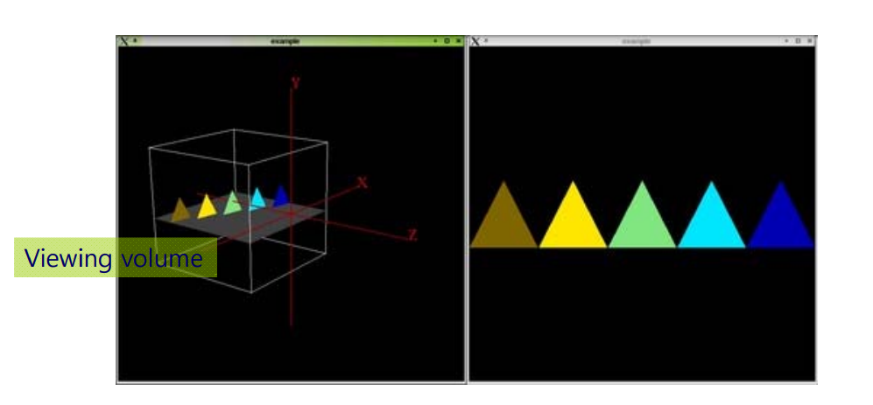
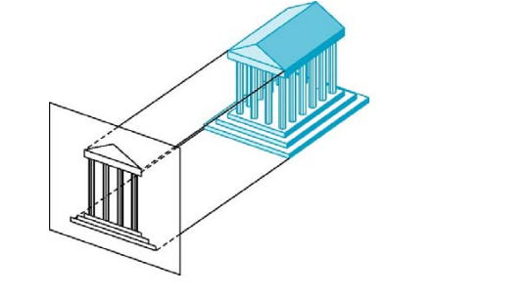
직교 투영(Orthographic Projection)
직교 투영 (Orthographic projection)은 직육면체 뷰 볼륨의 관측공간을 화면에 투영한다
객체의 크기가 거리에 따라 변하지 않는다.
뷰 볼륨(View Volume): 3D 그래픽스에서 카메라 또는 뷰포트가 캡처할 수 있는 공간의 부분을 정의
이 공간은 카메라에 의해 "보여질 수 있는" 모든 객체들이 포함되는 3차원의 범위
Notes:
직교 투영은 직육면체 view voulme의 관측공간을 화면에 투영합니다.
객체의 크기가 거리에 따라 변하지 않습니다. 평행한 투영선을 가지고 있기 때문입니다. (투영선: 3차원 공간의 각 점에서 2차원 평면(화면) 으로 이어지는 가상의 선,)
직교투영은 이 선들이 모든 방향에서 평면에 수직이며, 서로 평행하게 유지됩니다. 즉 평행하므로 소실점이 없기때문에 원근감이 없어 보입니다.
(소실점:멀리서 바라볼 때 평행한 두 직선이 한 점에서 만난 것같이 보이는 점)

Slide 5
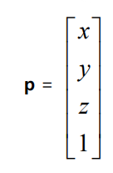
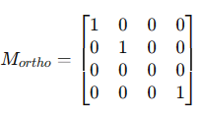
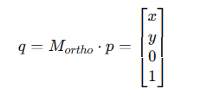
직교 투영 행렬(Orthographic Projection matrix)
직교 투영 행렬: 3D 공간의 객체를 2D 평면에 투영하기 위해 사용,
이 행렬은 주로 3차원 좌표에서 z 축 정보를 제거하여 원근감을 없애고, 모든 객체를 동일한 크기로 평면에 표현
Notes:
직교 투영 행렬은 3D 공간의 객체를 2D 평면에 투영하기 위해 사용됩니다.
이 행렬은 주로 3차원 좌표에서 𝑧 축 정보를 제거하거나 무시하여 원근감을 없애고, 모든 객체를 동일한 크기로 평면에 표현하기 위해 사용됩니다.
해당 행렬이 직교 투영 행렬인데 다음과 같이 3차원 점 (𝑥,𝑦,𝑧,1)을 2차원 평면 (x,y,0,1)으로 투영하는 과정입니다.

Slide 6
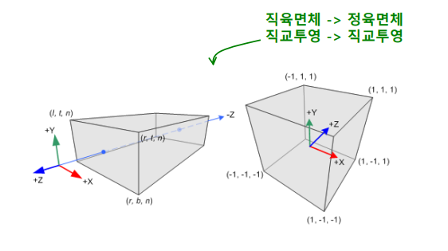
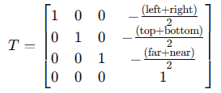
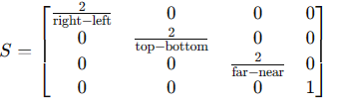
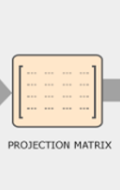
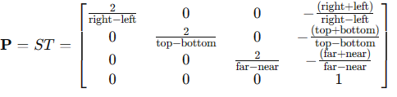
뷰 볼륨의 중심을 원점으로 이동
뷰 볼륨을 -1에서 1까지의 정규화된 크기로 조정
뷰 볼륨을 -1에서 1까지의 정규화된 크기로 조정
뷰 볼륨(View Volume): 3D 그래픽스에서 카메라 또는 뷰포트가 캡처할 수 있는 공간의 부분을 정의
이 공간은 카메라에 의해 "보여질 수 있는" 모든 객체들이 포함되는 3차원의 범위
Notes:
뷰 볼륨(viewing volume)을 정규화된 뷰 볼륨(normalized viewing volume)으로 변환하여 2차원 평면에 투영하는 과정입니다.
관측 공간의 중심을 원점으로 이동시키기 위해 이동 행렬을 곱하고, 관측 공간의 변을 길이가 2가 되도록 크기 행렬을 곱합니다.
이렇게 정규화 한다면 -1,0,1의 범위를 가지고 있는 정육면체 모양을 이루고, -1,1 범위를 벗어나는 좌표는 쉽게 제거 즉 클리핑이 가능하고 조금 더 쉽게 계산될 수 있습니다.
(클리핑 공간: 3D 공간에 있는 객체를 2D 화면으로 투영할 때, 특정 범위 밖의 객체를 잘라내는 과정을 의미합니다1. 이 과정은 불필요한 렌더링을 방지하고, 시야 밖의 객체를 제거하여 계산 효율성을 높이는 데 도움이 됩니다
클리핑 공간은 보통 투영 행렬을 적용한 후에 생성되며, 이 공간에서 벗어난 모든 좌표는 클리핑(자르기)되어 폐기됩니다 남은 좌표들은 최종적으로 프래그먼트가 되어 화면에 보이게 됩니다)
프래그먼트: 렌더링 파이프라인의 마지막 단계에서 픽셀 단위로 처리되는 데이터( 픽셀에 대한 색상, 깊이 등등)

Slide 7
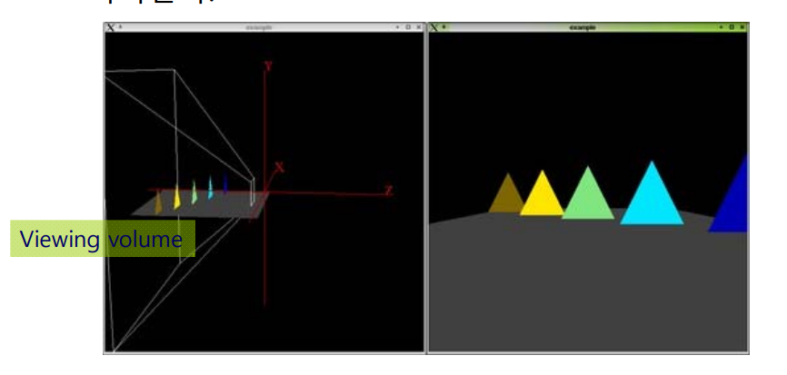
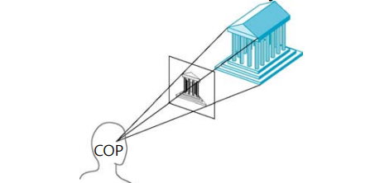
원근 투영(Perspective Projection)
원근투영 (Perspective projection)은 절두체 (frustum) 뷰 볼륨의 관측공간을 화면에 투영한다.
가까운 객체는 크게 나타나고, 멀리 있는 객체는 작게 나타난다
뷰 볼륨(View Volume): 3D 그래픽스에서 카메라 또는 뷰포트가 캡처할 수 있는 공간의 부분을 정의
이 공간은 카메라에 의해 "보여질 수 있는" 모든 객체들이 포함되는 3차원의 범위
*NDC(정규화된 장치 좌표): 3D 모델을 2D 화면에 그릴 때 사용하는 좌표 시스템 / 장면을 화면에 맞게 정규화하는 단계
Notes:
원근 투영은 절두체 라는 피라미드 형태의 관측 공간을 화면에 투영합니다.
객체의 크기는 거리에 따라 변하게 됩니다. 이는 투영선이 평행하지 않고, 소실점이 존재하기 때문에 먼곳에 있는 객체는 가까이 있는 객체보다 작게 보이는 원근감이 생깁니다.

Slide 8
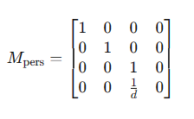
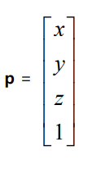
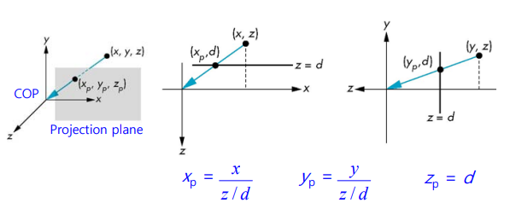
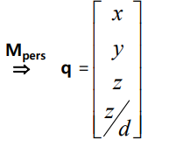
원근 투영 행렬(Perspective Projection matrix)
투영면 (Projection plane) zₚ = d
투영 중심(COP): 투영의 출발점, 모든 투영선은 이 점에서 시작
투영면: 투영된 점들이 위치하게 되는 2D 평면, d는 투영면이 원점으로부터 떨어진 거리
Notes:
해당 그림은 원근 투영에 대한 설명입니다.
투영의 중심인 COP는 투영의 출발점이고, 모든 투영선은 이 점에서 시작합니다.
투영면은 투영된 점들이 위치하게 되는 2D 평면입니다. 이 그림에서는 z=d 에 위치하고 있습니다. 즉 z축을 따라 원점으로부터 d만큼 떨어진 위치에 투영면이 존재한다는 의미입니다.
좌측그림은 투영 과정으로 3D 공간의 점인 (x,y,z)가 투영되어 투영면에 (xp​,yp​,zp​)로 변환되는 과정을 보여줍니다.
중앙 그림은 x축 방향이 투영되는 과정입니다. 원래 점 (x,z)가 투영면인 z=d에 (xₚ,d)로 변환됩니다. 식으로 표현하면 Xₚ = x/(z/d) 입니다.
우측 그림은 y축 방향이 투영되는 과정입니다. 원래 점 (y,z)가 투영면인 z=d에 (yₚ,d)로 변환됩니다. 식으로 표현하면 yₚ = y/(z/d) 입니다.
해당 투영 변환을 행렬로 표현한다만 이런 행렬이고 점p(3차원 공간에서의 좌표를 동차좌표 형태로 나타낸것)와 곱해준다면 변환된 점인 q를 얻을 수 있습니다.
해당 행렬이 원근 투영 행렬입니다.

Slide 9
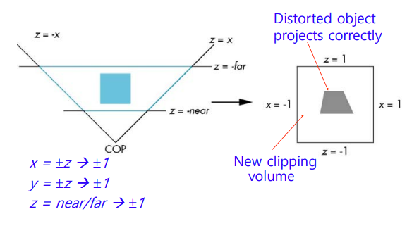
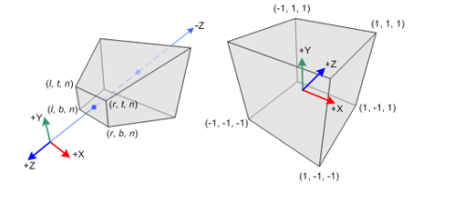
Notes:
원근 투영 변환을 설명하고 있으며, 3D 공간의 객체가 2D 화면 공간으로 어떻게 매핑되는지 보여주고, 객체의 좌표를 정규화하는 과정입니다. 이 과정을 통해 왜곡된 객체가 올바르게 투영되고, 새로운 정규화된 뷰 볼륨 내에서의 좌표로 변환됩니다.
COP (Center of Projection): 투영의 중심점입니다. 3차원 객체가 이 지점을 기준으로 2차원 평면에 투영됩니다.
원근 투영 체계: 파란색 삼각형 형태로 표시된 원근 투영 체계는 z축을 따라 멀어지는 객체가 투영되는 방식을 보여줍니다.
z = -near: 투영 체계의 근접한 평면입니다.
z = -far: 투영 체계의 먼 평면입니다.
x = ±z → ±1: 원근 투영 후, x좌표가 ±1로 정규화된다는 의미입니다.
y = ±z → ±1: 원근 투영 후, y좌표가 ±1로 정규화된다는 의미입니다.
z = near/far → ±1: 원근 투영 후, z좌표가 ±1로 정규화된다는 의미입니다.
New clipping volume: 새로운 클리핑 볼륨은 원근 투영 후의 정규화된 공간을 나타냅니다.
x = 1 및 x = -1: 클리핑 볼륨의 좌우 경계를 나타냅니다.
z = -1: 클리핑 볼륨의 앞면을 나타냅니다.
왜곡된 객체 (Distorted object projects correctly): 원근 투영 전에 왜곡된 객체가 투영 후 올바르게 보이는 예시입니다.
원근 투영 행렬은 3D 좌표를 2D 평면으로 변환하는데, 원근감을 유지하면서 좌표를 정규화합니다.
정규화된 좌표는 NDC 좌표계로 변환되어, 모든 좌표가 [-1, 1] 범위 내에 위치하게 됩니다.

Slide 10
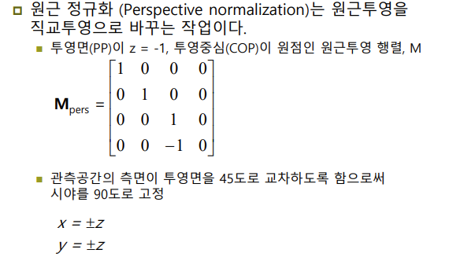
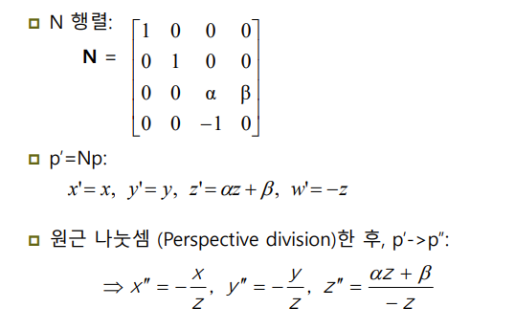
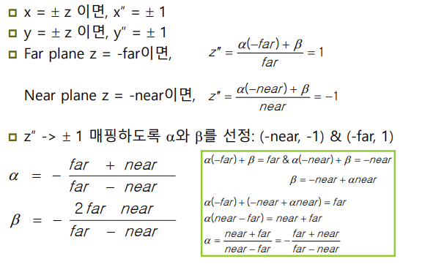
Notes:
원근 투영을 직교 투영으로 변환하는 이유로는 원근 투영에서 계산을 한다면 훨씬 복잡하기 때문에 직교 투영으로 변환 후 사용합니다.
행렬의 의미는 다음과 같습니다:
행렬은 3D 공간에서의 원근 투영을 설명합니다. 원점에서 보는 시야를 나타내며, 𝑧=−1인 투영면(PP)을 나타냅니다. OpenGL의 기본 설정으로 일반적으로 투영 평면이 z=-1에 위치에 있습니다.
이 행렬을 사용하면 3D 좌표가 원근투영된 2D 좌표로 변환됩니다. 즉, 관찰자가 원점에 있을 때 원근법을 통해 물체가 어떻게 보이는지를 나타냅니다.

